Slide 1
L’anthropologie des Lumières et la question des « variétés humaines »
Jean-Fréderic Schaub & Silvia Sebastiani, Race et histoire dans les sociétés occidentales (xv^{e}-xviii^{e} siècle), Paris, Albin Michel, 2021.
Michèle Duchet, Anthropologie et histoire au siècle des Lumières [1971], Paris, Albin Michel, 1995.
Conférence de Claude Blanckaert :
https://www.dailymotion.com/video/x281m1u

Slide 2
Linné (1735) et Buffon (1749) : L’histoire naturelle de l’homme : « une monographie empirique du genre humain dans l’espace et le temps ».
Classer l’homme dans la nature et étudier les populations sous l’angle physique et moral (anthropologie, anatomie, linguistique, géographie, médecine, psychologie…).
Vocation encyclopédique de l’anthropologie.
Questions sur l’histoire naturelle de l’homme :
La place de l’homme dans la nature et ses relations avec les espèces animales.
Les variétés ou les races humaines.
Le « progrès » et le déclin des civilisations.

Slide 3
1. Le monogénisme vs le polygénisme
Le monogénisme biblique vs le polygénisme philosophique
Les questions sur la génération :
Pierre-Louis Maupertuis, Dissertation physique à l’occasion du nègre blanc (Leyde, 1744)
Buffon et les « molécules organiques ».

Slide 4
2. Les variétés humaines (Buffon)
Les hommes varient spontanément
Les groupes s’interpénètrent par leurs marges sans frontières infranchissables.
Le climat et les influences du milieu naturel selon les lois des rapports du physique et du moral (paradigme hippocratique).

Slide 5
3. Les « degrés » de civilisation : le rôle du climat et des facteurs naturels
Les genres de vie (climat/société) déterminent le degré de civilisation. : l’homme peut se « perfectionner » et transformer ses conditions de vie.
Étudier les mœurs et les corps… pour en comprendre les spécificités et les transformer (sciences morales et politiques).
Une histoire comparée des populations (langues, religions…).

Slide 6
4. Du climat au milieu: les travaux des « Écossais » de l’Université d’Edimbourg.
Adam Ferguson (1723-1816), An Essay on the History of Civil Society (1767)
Henry Home [anobli sous le nom de Lord Kames](1696-1782), Sketches on the History of Man (1774)
Adam Smith (1723-1790) Recherche sur la nature et les causes de la richesse des nations (1776).

Slide 7
5. Ambivalences des Lumières
1. Civilisation et « supériorité » de l’homme blanc
2. Races et idéologie nobiliaire
3. Race et « beauté ».
Johann Winckelmann (1717-1768), Histoire de l’art (1767).
Johann Kaspar Lavater (1741-1801), L’Art de connaître les hommes par la physionomie (1775-1778.
Cf. Anne Lafont, L’art et la race, Les Presses du Réel, 2019.
https://www.franceculture.fr/oeuvre/lart-et-la-race-lafricain-tout-contre-loeil-des-lumieres

Slide 8
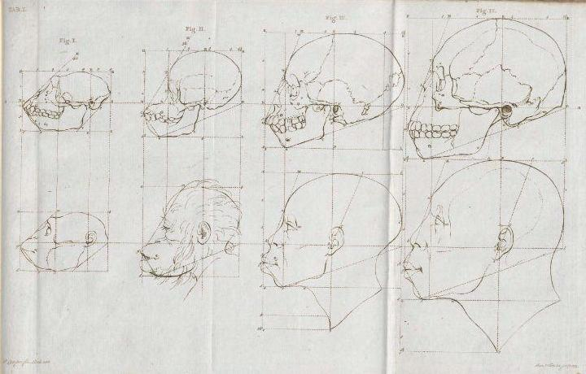
Conclusion : de l’histoire naturelle de l’homme aux sciences naturelles (du XVIIIe au XIXe siècle…) Craniométrie et angle facial : les mesures des races. Petrus Camper (1722-1789).

